Slide 1
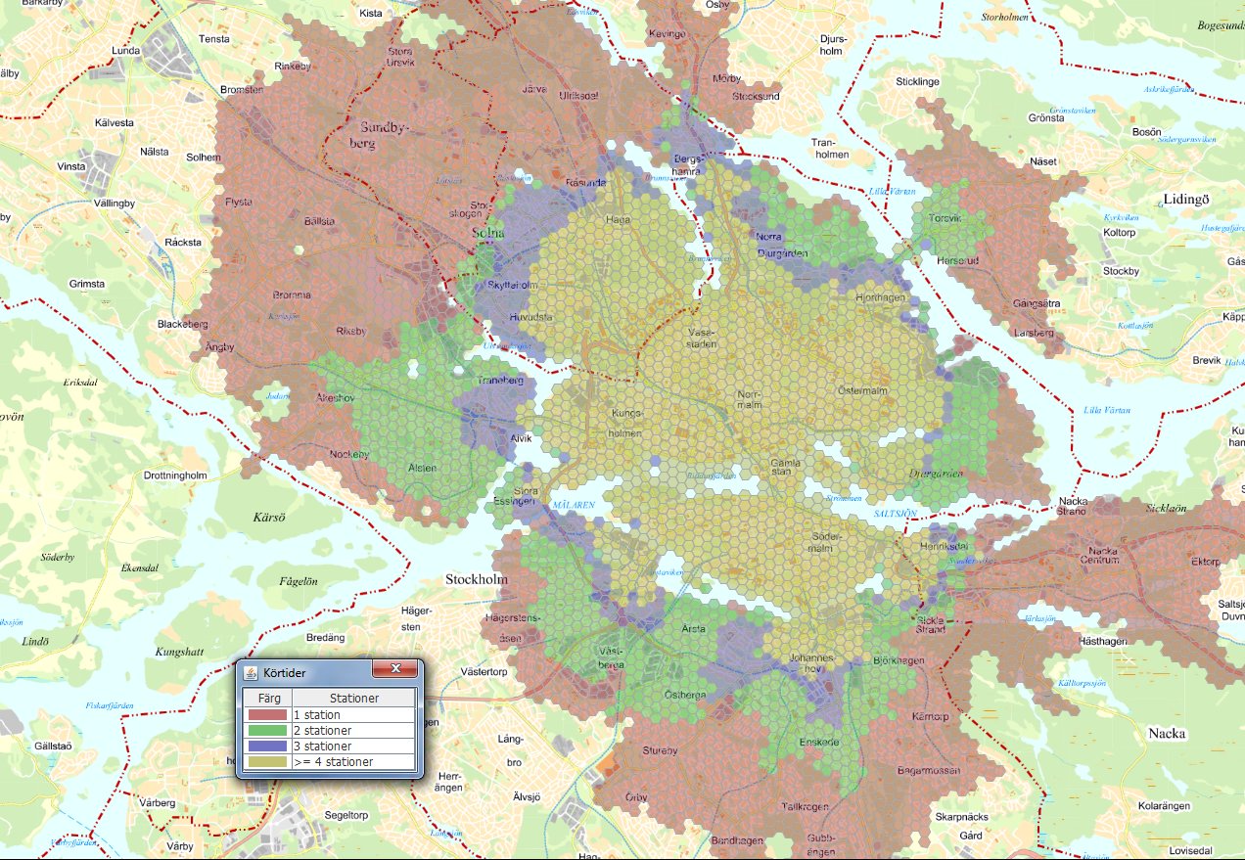
Framkomst inom 9 minuter i Stockholms centrala delar.
Trafikbelastning förmiddag, prognos år 2015
Solna
Östermalm
Park 1
Johannes
Kungsholmen
Katarina
Brandstation
Ny brandstation

